Slide 1
塔城小学科美品德组简报
辅导教师：王艺婷

Slide 2
1
卷首寄语
2
学情展示
3
国培感悟
4
结束语
本期导读：

Slide 3
亲爱的学员们，大家好！又和大家见面了，这是第四次与大家见面了。在这样优秀的平台上，希望能和各位学员一起携手共进，在今后的工作中能够百尺竿头更上一步。
俗话说：读史使人明智,读诗使人灵秀,数学使人周密,自然哲学使人精邃,伦理学使人庄重,逻辑修辞学使人善辩。遨游学海，跋涉书山，知识上的满足给我们快乐；山重水复， 曲径通幽，破解难题的柳暗花明给我们快乐；思想境界上的不断开阔，心灵上的不断净化给我们快乐。
“不积跬步，无以至千里；不积小流，无以成江海；合抱之木，生于毫木……”学习是要循序渐进的，敢于面对学习中所遇到的困难，你会发现，学习是一件快乐的事。
“国培计划2015”---新疆自治区中小学教师网络研修工作远程培训（延续性项目），为我们提供了一个好的平台。希望我们通过这个平台互相学习，共同分享好的知识技能，通过学习交流能成为朋友！
卷首语

Slide 4
下面我将近期学习情况做以下汇报：
班级整体学习情况统计： 通过这个学期的学习，全体老师都已取得很好的成绩，据统计本次小学科美品德组54名学员成绩均已合格，在这里祝贺大家取得了优异的好成绩！
以下是学员详细学习情况统计：
学情展示

Slide 5
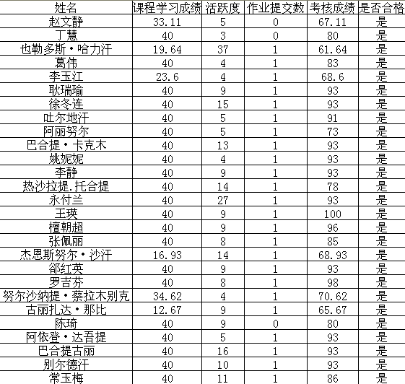
学情分析

Slide 6
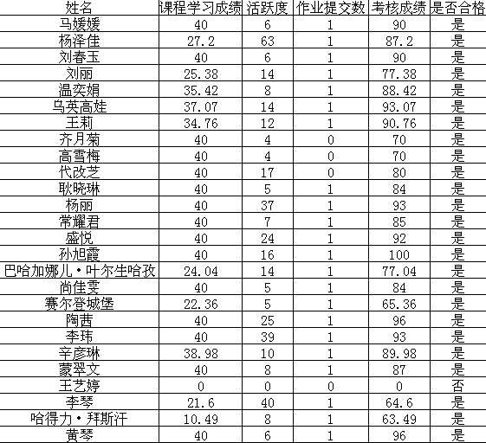

Slide 7
研修心语
发布者：赛尔登城堡
我通过网络这个平台和许许多多教师一起听课学习，一起讨论交流。获得了很大的收获，现将自己的总结如下： 一：通过学习交流，我深深感受到自己和名师以及其他很多教师的差距。以前总以为兢兢业业干工作，无愧于心，无愧孩子就是好老师了，在教学理论学习上没有下足功夫，不注意搞教研，因而自己的教学水平进步很小，不能成为专业型和科研型的教师，通过网络这个即时工具看到了我的差距，如梦初醒，再不提升自己，就可能被时代淘汰，因此我要借助这个大好的机会，提升自己的专业理论水平，丰富自己的文化底蕴，加强师德修养建设，我们不再做燃烧自己照亮别人的蜡烛，而要做的是点燃孩子学习、生活、进步的明灯。 二： 这次的网络教育培训大大改变了我们的学习环境和意识，它把教师培训从以往的现实课堂上搬到了虚拟的即时网络空间里，通过网络，为我们创造了一个前所未有的、令人耳目一新的崭新的学习环境。在这里，我们除了能阅读大量相关理论知识文字、图片、资料外，还可以观看一些名师授课的视频，领略名师风采，可以学习别人的优点，用于自己以后的课堂教学。我认为这种培训很有必要,因为资源应用的关键是教师,教师的发展是学校和学生发展的基础,教师的进步是学校和学生进步的前提。 三： 这次教育培训，我体会到教师要从各个方面来培养学生探究事物的兴趣和积极的态度，让他们不以学为苦，而做到以学为乐。 四：这次培训，我认为对提高教师素质，推动学校教育教学改革，提高教学质量都起到了很大的作用，也使我收获颇多，引人深思。我深深认识到了，网络研修学习是为提高我们教师的教育教学水平服务的，是为提高广大学生的学习能力服务的！这次培训对于我将会有很大帮助，特别是在今后的教学工作中一定会有很大的影响，它促进了我自身多方面素质的提高。 感谢这次的学习，我将以百倍的热忱做好我的教学工作。争做一个优秀的人民教师！
国培感悟

Slide 8
“路漫漫其修远兮，吾将上下而求索”，一学期的研修学习我们全体学员在“国培2015”网络培训平台这块沃土上寻找知识的源泉。也希望大家能克服学习中的困难，以优异的成绩完成此次培训学习。钟表，可以回到起点，却已不是昨天；日历，撕下一页简单，把握一天却很难； 2015，愿幸运与阳光，洒满前程！
结束语

